Slide 1
DAM 1
Bases de Datos
Tema 1
Almacenamiento de la información,
Bases de Datos y Modelo Relacional

Slide 2
Índice
1. Bases de datos vs. Sistemas de ficheros.
2. Objetivos de las bases de datos. (Definiciones)
3. Arquitectura en niveles de las bases de datos.
4. Componentes de las bases de datos.
5. Modelos de explotación de las bases de datos.

Slide 3
Datos vs Información
Información son datos puestos en contexto
Necesidad de organizar la información

Slide 4
SISTEMA DE INFORMACIÓN
La empresa como sistema (subsistema financiero, productivo, de administración)
Sistema de Información
Recursos humanos
Recursos físicos
Protocolos (normas, procedimientos)
Sistema de Información Electrónico
Datos
Hardware
Software
Recursos humanos

Slide 5
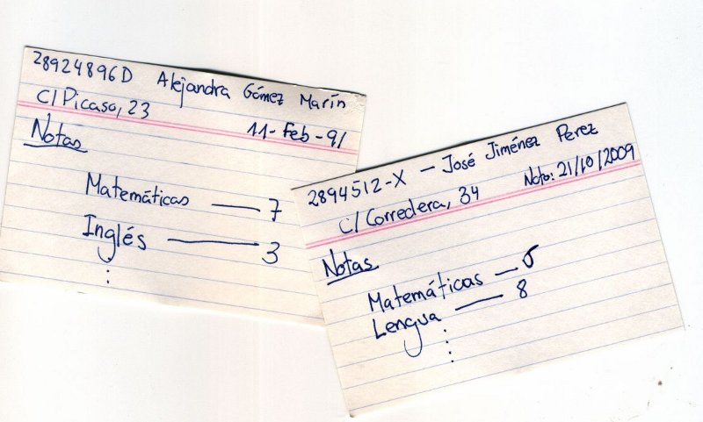
1. Bases de datos vs. Sistemas de ficheros
Queremos guardar los datos de los alumnos de nuestro instituto, así como las asignaturas de las que están matriculados y las notas que han obtenido en cada asignatura.
A. Años 60: Papel y “boli”

Slide 6
1. Bases de datos vs. Sistemas de ficheros
B. Años 70 y 80: Ficheros de texto donde se guardaba la información
alumnos.txt
DNI NOMBRE DIRECCIÓN FECHA NTO
---------------------------------------------------
2894512X José Jiménez Perez C/ Corredera,34 21-10-90
28924896D Alejandra Gómez Marín C/ Picaso, 23 11-02-91
...
asignaturas.txt
DNI NOMBRE ASIGNATURA NOTA
---------------------------------------------------
2894512X José Jiménez Perez Matemáticas 5
2894512X José Jiménez Perez Lengua 8
.....
28924896D Alejandra Gómez Marín Matemáticas 7
28924896D Alejandra Gómez Marín Inglés 3

Slide 7
En los años 90 y posteriores..., usando Bases de Datos
1. Bases de datos vs. Sistemas de ficheros
Se utiliza un SGBD donde se guarda la información en las siguientes tablas:
Alumnos (DNI, Nombre, Dirección, Fecha nacimiento)
2894512X José Jiménez Perez C/ Corredera,34 21-10-90
28924896D Alejandra Gómez Marín C/ Picaso, 23 11-02-91
...
Asignaturas (Código, Nombre)
001 Matemáticas
002 Lengua
003 Inglés
Notas(DNI, Código_asignatura, nota)
2894512X 001 5
2894512X 002 8
28924896D 001 7
28924896D 003 3

Slide 8
Evolución
1. Bases de datos vs. Sistemas de ficheros
Estudiamos a continuación por qué se ha producido esta evolución:
Sistemas de información no informatizados
“Lápiz y papel”
Primeros sistemas de información informatizados
“Ficheros”
Sistemas de información informatizados
Bases de Datos

Slide 9
1. Bases de datos vs. Sistemas de ficheros
Queremos obtener la siguiente información: Se quiere conocer el número de alumnos de más de veinticinco años y con nota media superior a siete que están matriculados actualmente en la asignatura Bases de datos I.
S.I. Sin informatizar: Obtener está información puede requerir mucho tiempo y mucho trabajo, además hay que realizando cálculos (media,...) e ir mirando alumno por alumno.
S.I. con ficheros: Podemos crear un programa que vaya obteniendo la información del fichero vaya realizando los cálculos y nos de los resultados.
S.I. Con base de datos: Esta consulta es trivial usando un lenguaje de consulta de datos.

Slide 10
Flexibilidad a los cambios
1. Bases de datos vs. Sistemas de ficheros
Si las necesidades del sistema de información cambian, ¿cómo se comporta cada uno de nuestros tres modelos?. Por ejemplo queremos guardar el nombre del profesor que imparte cada asignatura.
S.I. Sin informatizar: Tenemos que ir escribiendo el nombre de profesor en cada ficha.
S.I. Con ficheros: tendríamos que cambiar el fichero de notas.txt e ir escribiendo una columna más, mucho trabajo.
S.I. Con bases de datos: simplemente habría que añadir un atributo a la tabla asignaturas, con lo que sólo se escribiría una vez el nombre del profesor de cada asignatura.

Slide 11
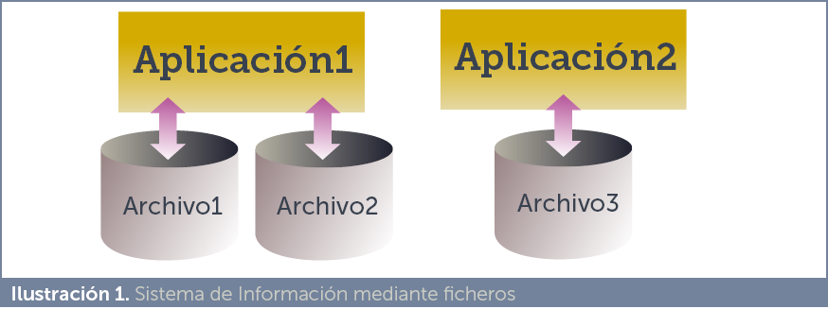
Sistema de Ficheros

Slide 12
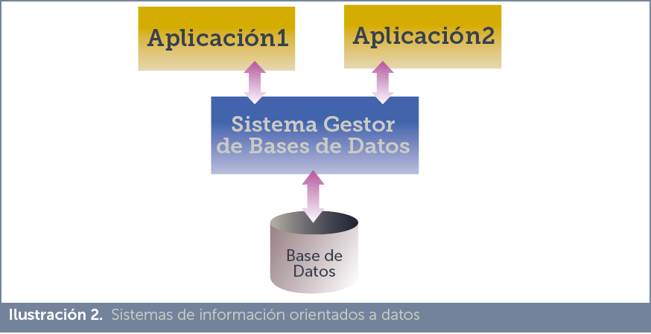
Sistema de Base de Datos

Slide 13
Problema de la redundancia y la consistencia
1. Bases de datos vs. Sistemas de ficheros
La redundancia es la cantidad de datos repetidos en la información guardada. El objetivo es reducir todo lo posible la redundancia: con ello conseguimos dos cosas, que la información ocupe menos espacio y que sea lo más coherente posible.
La inconsistencia de los datos se produce cuando un dato redundante es diferente en dos o más sitios. Es el gran problema de la redundancia.
¿Cuál de los modelos presentados crees que tiene menos redundancia?

Slide 14
Integridad de la información
1. Bases de datos vs. Sistemas de ficheros
La información que guardamos debe ser coherente y veraz. ¿Qué ocurriría en cada uno de los modelos presentados en los siguientes casos?
Una persona se ha mudado y cambia su dirección.
Nos hemos equivocado a introducir los datos de una persona y tenemos que cambiar el nombre.
Cambiamos el nombre de una asignatura
Desaparece una asignatura del plan de estudio
Las bases de datos aseguran automáticamente la integridad de los datos, sin que el usuario tenga que realizar ninguna operación.

Slide 15
Concurrencia: ¿Pueden varios usuarios trabajar a la vez?
1. Bases de datos vs. Sistemas de ficheros
Concurrencia de usuarios: Por ejemplo tenemos tres administrativas que están trabajando con la información que tenemos guardada.
S.I. Sin informatizar: Si por ejemplo nuestra fichas en papel están encuadernadas, es complicado que varias personas puedan trabajar al mismo tiempo con la información.
S.I. Con ficheros: Si tenemos a las tres administrativas con programas que leen y modifican los ficheros de textos, puede ocurrir que en un determinado momento una de ellas este leyendo un dato incorrecto.
S.I. Con base de datos: Existe el concepto de transacción, por el que se asegura que la información va a ser siempre consistente.

Slide 16
Seguridad
1. Bases de datos vs. Sistemas de ficheros
Estamos trabajando con datos sensibles, que no todo el mundo puede tener acceso a ellos. El tema de la seguridad es muy importante en la actualidad.
Sólo determinadas personas deben poder acceder a algunas informaciones: datos personales, historial médico, historial policial, etc...
¿Cómo de seguro es cada una de los módelos que hemos estudiado?

Slide 17
1. Bases de datos vs. Sistemas de ficheros
Sistema de Ficheros
Programación de aplicaciones compleja.
Datos redundantes.
Datos inconsistentes.
Difícil acceso a los datos.
Coste de almacenamiento elevado.
Dependencia de los datos a nivel físico.
Dificultad para el acceso simultáneo a los datos.
Dificultad para administrar la seguridad del sistema

Slide 18
1. Bases de datos vs. Sistemas de ficheros
Sistema de Base de Datos. Ventajas
Independencia de los datos y los programas. .
Menor redundancia.
Integridad de los datos.
Mayor seguridad en los datos.
Visiones distintas según el usuario.
Datos más documentados. (metadatos)
Acceso a los datos más eficiente.
Menor espacio de almacenamiento.
Acceso simultáneo a los datos

Slide 19
1. Bases de datos vs. Sistemas de ficheros
Sistema de Base de Datos. Desventajas
Mayor Coste
Necesidad de personal especializado
Instalación más costosa (tiempo, dinero…)
No estandarización total (SQL)

Slide 20
Definición de Base de Datos y de SGBD
2. Objetivos de los SGBD
Una base de datos es un conjunto estructurado de datos que representa entidades y sus Interrelaciones.
Un sistema de gestión de bases de datos (SGBD) (en inglés database management system, abreviado DBMS) es una coleccion de datos relacionados entre si estructurados y organizados y un conjunto de programas que acceden y gestionan esos datos.

Slide 21
2. Objetivos de los SGBD
Permitir consultas no predefinidas y complejas.
Ofrecer flexibilidad e independencia de datos.
Minimizar redundancia.
Garantizar integridad de los datos y referencial.
Permitir concurrencia de usuarios.
Proporcionar seguridad de la información.

Slide 22
3. Arquitectura en niveles de las bases de datos.
El cómite ANSI/SPARC define en 1975 una arquitectura para los sistemas gestores de bases de datos.
Consta de tres niveles:
Nivel externo o de visión: Se compone de las distintas aplicaciones basadas en vistas de la base de datos. Es lo que ven los usuarios finales.
Nivel conceptual: Se compone de las distintas tablas con sus atributos. Es el nivel que conocen los programadores.
Nivel interno o físico: Define qué discos y archivos componen la base de datos y qué hay en cada uno de ellos. Sólo acceden a este nivel los administradores.

Slide 23
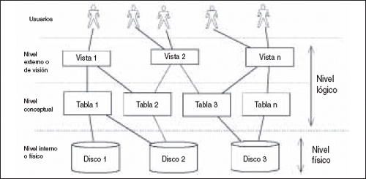
3. Arquitectura en niveles de las bases de datos.
Veamos esta arquitectura con una imagen:

Slide 24
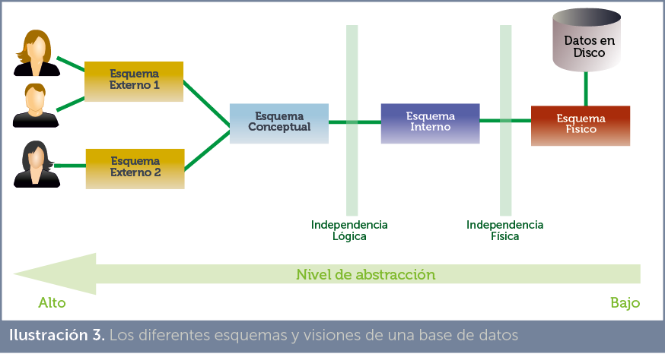
3. Arquitectura en niveles de las bases de datos.

Slide 25
3. Arquitectura en niveles de las bases de datos.
La ventaja de esta arquitectura en niveles es que proporciona independencia lógica y física de los datos respecto a las aplicaciones:
Independencia lógica: Se pueden realizar cambios en el nivel conceptual (añadir tablas o atributos) sin que sea necesario reescribir todas las aplicaciones.
Independencia física: Es posible modificar la ubicación de los ficheros que contienen los datos sin que se vean afectadas las aplicaciones.
TECNICAS DE FRAGMENTACIÓN, REPLICACIÓN Y DISTRIBUCIÓN

Slide 26
4. Componentes de un SGBD.
Los SGBD se componen de:
Lenguajes.
El diccionario de datos.
Mecanismos de seguridad e integridad.
Factor humano.
Veamos con detalle cada uno de ellos.

Slide 27
Lenguajes.
4. Componentes de un SGBD.
Los lenguajes que tenga un SGBD deben permitir:
Crear la estructura de la base de datos, incluyendo todos los objetos que puede incluir la misma (tablas, vistas, usuarios, procedimientos, funciones, triggers, etc.). Ej: DDL
Consultar y manipular la información almacenada en la base de datos. Ej.: DML
Asignar privilegios a usuarios, confirmar o abortar transacciones, etc. Ej.: DCL.

Slide 28
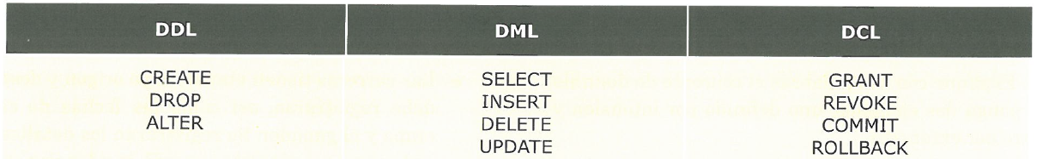
Funcionamiento de un Sistema Gestor de Bases de Datos
4. Componentes de un SGBD.
Funciones. lenguajes de los SGBD
Descripción o definición (DDL)
Manipulación (DML)
Control (DCL)

Slide 29
Función de Descripción o Definición
4. Componentes de un SGBD.
Permite definir estructura de los datos
Estructura Externa
Modelo conceptual
Estructura Interna
Gestión de metadatos
Especificar el significado de los datos
Organizar la información en estructuras más complejas
Relacionar los datos de forma precisa
Especificar reglas especiales que deben cumplir los datos
Crear todos los elementos estructurales de la base de datos (incluidos los usuarios)
lenguaje de descripción de datos o DDL

Slide 30
Función de Manipulación
4. Componentes de un SGBD.
Permite consultar y cambiar los datos
Añadir datos
Eliminar datos
Modificar datos
Consultar datos
lenguaje de modificación de datos o DML

Slide 31
Función de Control
4. Componentes de un SGBD.
Mediante esta función los administradores poseen mecanismos para proteger los datos
lenguaje de control de datos o DCL

Slide 32
El diccionario de datos.
4. Componentes de un SGBD.
El diccionario de datos contiene los metadatos (datos acerca de los datos) de la base de datos, esto es:
La definición de todos los objetos existentes en la base de datos: tablas con sus columnas, vistas, procedimientos, triggers, índices, etc...
La ubicación física de los objetos y el espacio asignado a los mismos.
Los privilegios y roles asignados a los usuarios.
Las restricciones de las tablas.
Información de auditoría.
Estadísticas de uso de la base de datos.
Información del consumo de recursos actual.
Y un larguísimo etcétera...

Slide 33
Mecanismos de seguridad e integridad.
4. Componentes de un SGBD.
Un SGBD debe proporcionar utilidades que permitan:
La realización de copias de seguridad de los datos y la restauración de las mismas.
Garantizar la protección de los datos ante accesos no autorizados.
Implantar restricciones de integridad de los datos para evitar daños accidentales de los datos.
Recuperar la base de datos hasta un estado consistente en caso de error del sistema o cualquier otro imprevisto.
Controlar el acceso concurrente de los usuarios para evitar errores de integridad.
TECNICAS DE FRAGMENTACIÓN, REPLICACIÓN Y DISTRIBUCIÓN

Slide 34
El factor humano.
4. Componentes de un SGBD.
Un SGBD siempre va a tener distintas categorías de usuarios:
Usuarios finales: Podrán acceder a la información sobre la que le hayan sido concedidos privilegios.
Programadores: Realizan aplicaciones sobre los objetos de la base de datos para facilitar su trabajo a los usuarios finales.
Administradores o DBAs: Garantizan el correcto funcionamiento de la base de datos y gestionan todos sus recursos. Tienen el nivel más alto de privilegios y responsabilidades legales en caso de que los datos tengan algún tipo de protección. Su objetivo es que la base de datos está siempre disponible y con un rendimiento óptimo.

Slide 35
5. Modelos de explotación de las B.datos.
En nuestro entorno podemos encontrar los SGBD implantados de diferentes formas:
Monopuesto: La base de datos se encuentra en una máquina y es explotada desde la misma máquina. Típico en SGBD de escritorio: Access, OpenBase.
Cliente/Servidor: El SGBD está en una máquina pero se accede a él desde muchas usando, por lo general, distintas aplicaciones.
Grid de servidores: La base de datos está en distintas máquinas que trabajan colaborativamente para dar servicio a los clientes.
BD distribuida: La información está en distintos servidores, pero no trabajan como una única máquina.
Capas: Cliente → Servidor web → (Servidor de aplicaciones) → Servidor de BD.
TECNICAS DE FRAGMENTACIÓN, REPLICACIÓN Y DISTRIBUCIÓN

Slide 36
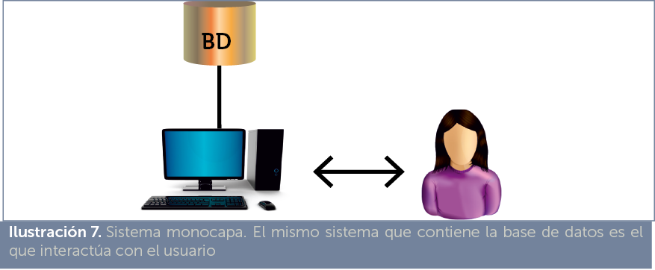
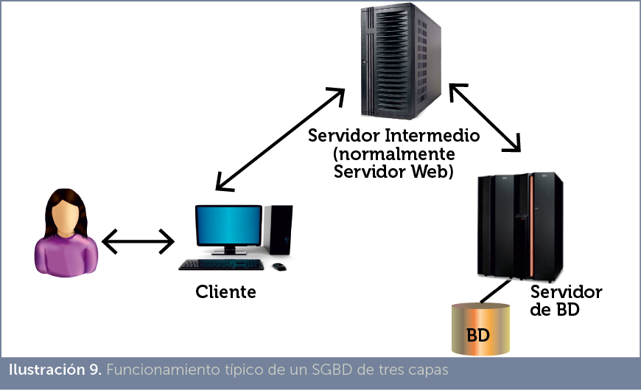
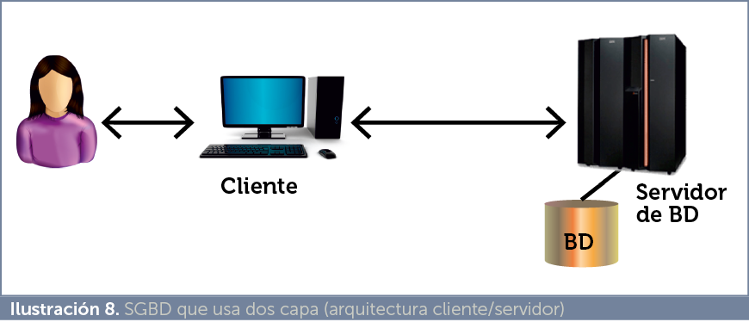
Modelos de SGBD
5. Modelos de explotación de las B.datos.

Slide 37
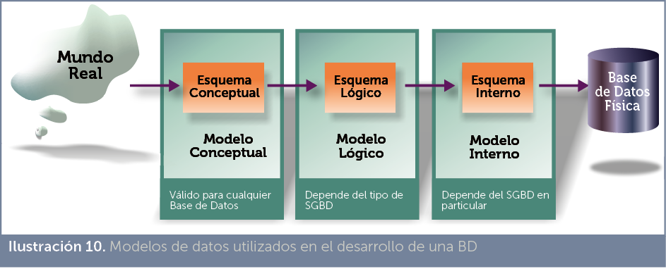
Tipos de BBDD
5. Modelos de explotación de las B.datos.

Slide 38
Diferencias entre el modelo lógico y el MODELO conceptual
5. Modelos de explotación de las B.datos.
Modelo conceptual independiente del DBM
Modelo lógico depende de un tipo de SGBD en particular
Modelo lógico más cerca del modelo físico, el interno del ordenador
Modelo conceptual más cercano al usuario, el lógico es el encargado de establecer el paso entre el modelo conceptual y el modelo físico del sistema.
Algunos ejemplos de modelos conceptuales son:
Modelo Entidad Relación (MER)
Modelo RM/T
Modelo UML
Ejemplos de modelos lógicos son:
Modelo relacional
Modelo Codasyl
Modelo Jerárquico

Slide 39
Modelos Lógicos
5. Modelos de explotación de las B.datos.
Modelo relacional
Tablas (columnas y filas) y tablas relacionadas entre sí
Modelo Codasyl
Modelo Jerárquico
Orientadas a Objetos
Objeto Relacionales
NoSQL
NoSQL renuncian al modelo relacional para:
Aceptar un gran cantidad peticiones de consulta y modificación por minuto
Gestionar datos muy heterogéneos (irregulares, con tipos de datos cambiantes)
Gestionar datos que se relacionan de manera muy compleja
Usar otros lenguajes (diferentes a SQL), más aptos para otras tareas

